Slide 1
MP3 PLAYER
22.99 - Laboratorio de Microprocesadores
57242 - Lin, Benjamin Carlos
57430 - Laguinge, Juan Martin

Slide 2
Periféricos del MP3

Slide 3
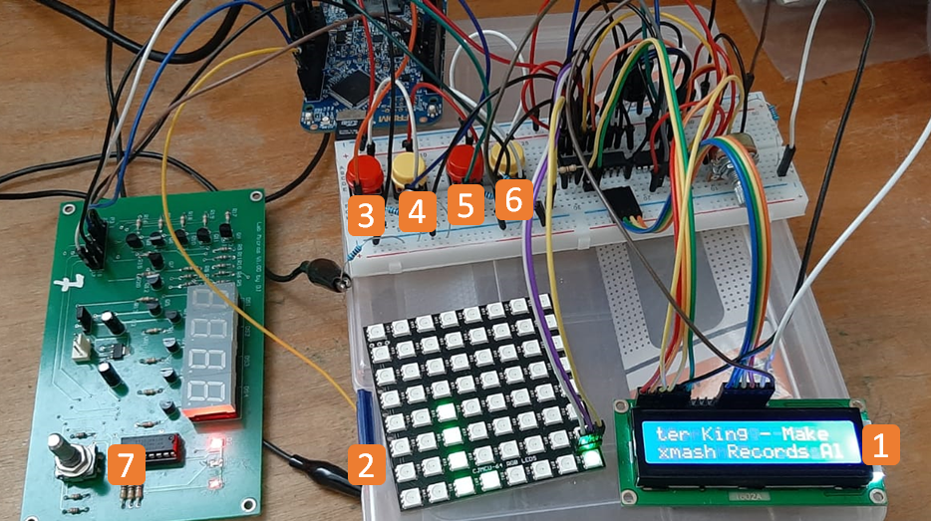
Reference:
LCD Display
Spectrometer
Previous Button
Stop Button
Select/Start/Pause Button
Next Button
Encoder
Componentes del MP3

Slide 4
Arquitectura

Slide 5
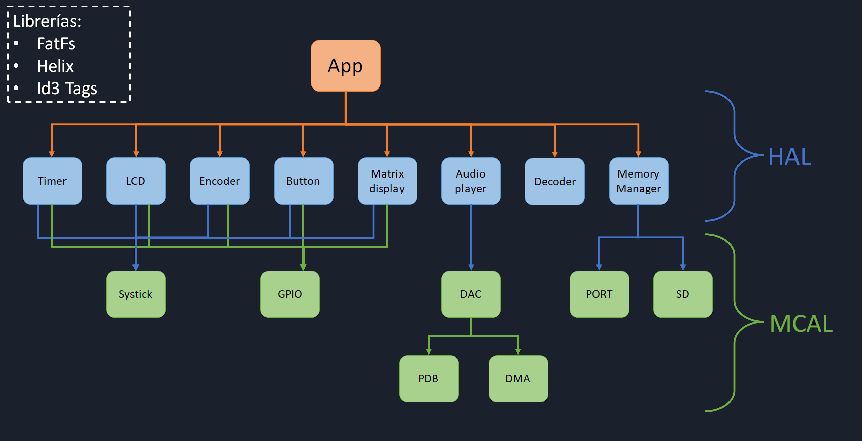
Arquitectura

Slide 6
Maquina de estados App

Slide 7
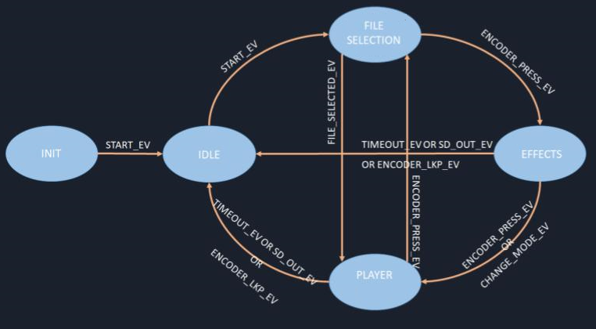
Máquina de estados de aplicación

Slide 8
Funcionamiento

Slide 9
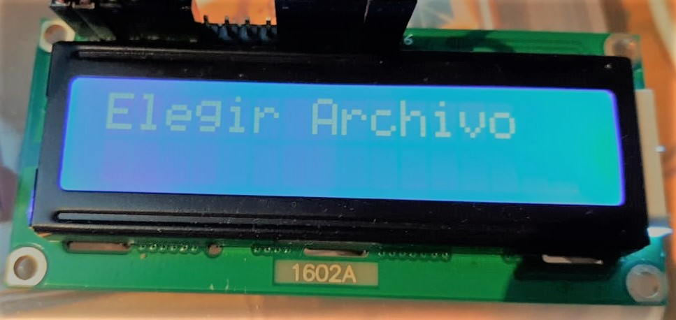
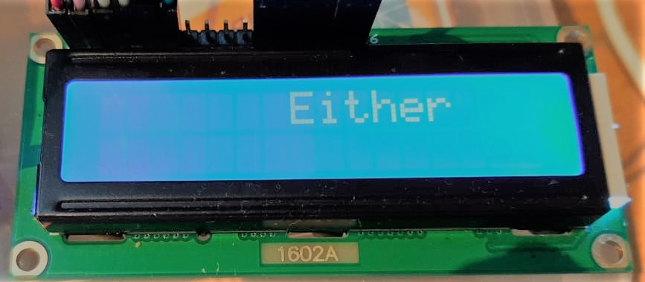
Menú de inicio
&
Menú de selección de canción
Canción inicial
Funcionamiento

Slide 10
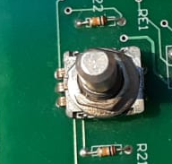
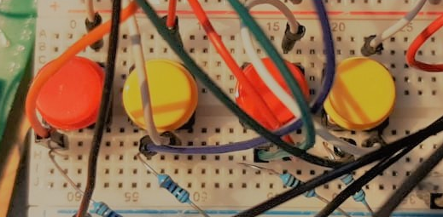
Siguiente canción
Reproducir canción
Ir a efectos
Anterior canción
Luego de que aparezca la canción inicial uno puede comenzar seleccionar la canción o cambiar al menú de efectos.
Funcionamiento

Slide 11
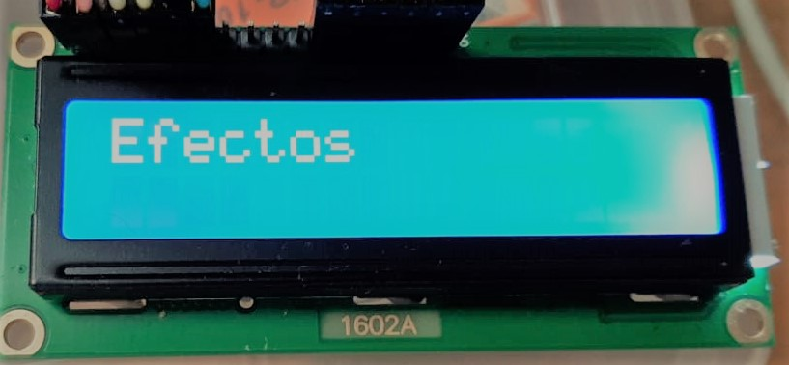
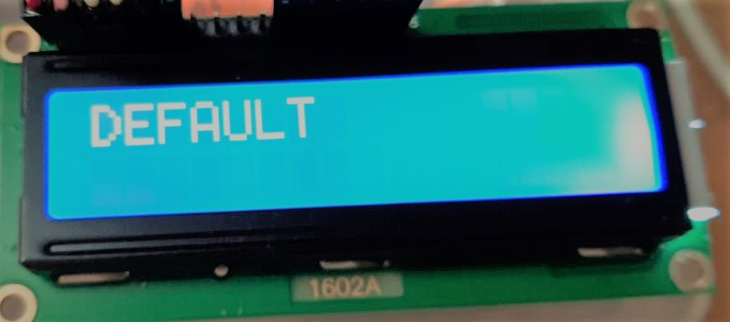
Menú de efectos
Efecto inicial
Funcionamiento

Slide 12
Siguiente efecto
Aplicar efecto
Ir a reproducción
Anterior efecto
Luego de que aparezca el efecto inicial uno puede comenzar a elegir el tipo de efecto que desea aplicar
Funcionamiento

Slide 13
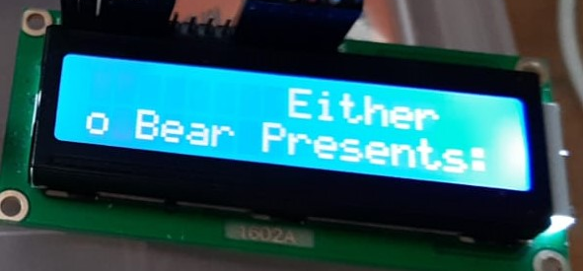
Menú de reproducción
Disminuir volumen
Siguiente canción
Pausar / reanudar
Parar reproducción
Ir a selección de canción
Anterior canción
Aumentar volumen
Funcionamiento

Slide 14
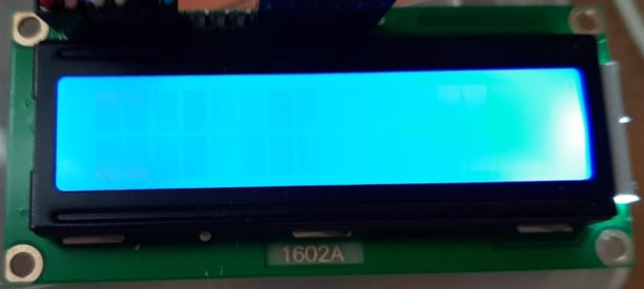
Menú de apagado
Para salir del menú de apagado se debe tocar cualquier tecla o ingresar la tarjeta SD y se irá al menú de inicio donde se puede seleccionar la canción a escuchar.
Asímismo, desde cualquier menú se puede apagar el dispositivo manteniendo el botón del encoder
Funcionamiento

Slide 15
Cabe mencionar:
Al reproducir una música se irá inmediatamente al menú de reproducción
Si uno no selecciona una canción antes de ir al menú de reproducción, en la pantalla aparecerá el mensaje $ ≡ $ ≡ junto con el artista, álbum y año de la canción vacíos
Las opciones de efectos son default (Sin efectos), rock, jazz, pop, classic, costum donde en custom se podrá elegir el valor de la ganancia en dB de los filtros de banda 80Hz Band (160 Hz, 320 Hz, 640 Hz, 1.28 kHz , 2.5 kHz, 5 kHz y 10kHz)
Funcionamiento

Slide 16
Advertencias

Slide 17
Es necesario la utilización de un parlante con alimentación USB y una ficha de recepción de señal conectada al DAC para escuchar la música
Es necesario esperar a que aparezca la canción o efecto inicial para el correcto funcionamiento de la pantalla LCD
Es necesario que los archivos de música sean mp3
Advertencias

